Slide 1


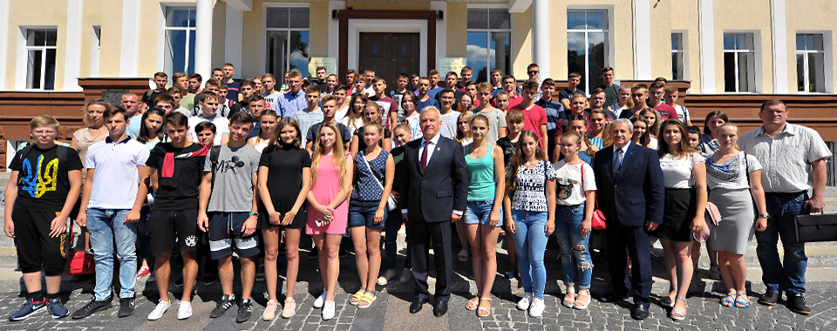
НАЦІОНАЛЬНИЙ УНІВЕРСИТЕТ БІОРЕСУРСІВ
І ПРИРОДОКОРИСТУВАННЯ УКРАЇНИ
Науково-методичний семінар наставників академічних груп перших курсів
Роль і місце вихователя та наставника студентської групи у роботі зі студентами в гуртожитках
Директор Навчально-наукового центру виховної роботи і соціального розвитку НУБіП України, доцент кафедри соціальної роботи та інформаційних технологій в освіті, канд. психол. наук, доцент Ржевський Геннадій Миколайович
м. КИЇВ

Slide 2

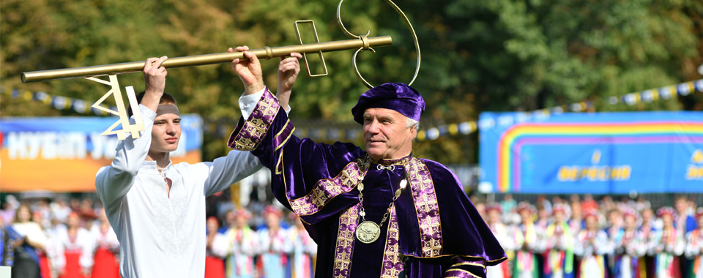
Альберт Ейнштейн
“ПОДАЛЬШИЙ РОЗВИТОК ЛЮДСТВА ЗАЛЕЖИТЬ ВІД МОРАЛЬНИХ ОСНОВ, А НЕ ВІД РІВНЯ ТЕХНІЧНИХ ДОСЯГНЕНЬ...”

Slide 3


РЕКТОР
Проректори
Навчально-науковий центр виховної роботи і соціального розвитку
Відділ виховної роботи та студентських справ
ДЕКАНАТИ
Наставники, куратори
Кафедра фізичного виховання
Кафедра військової підготовки
Студентське містечко
Кафедра культурології
ОРГАНИ СТУДЕНТСЬКОГО САМОВРЯДУВАННЯ
Студентська організація
Студентскі ради гуртожитків
Профком студентів

Slide 4

План виховання
Відповідно до Концепції виховної роботи у НУБіП України основними напрямками виховної роботи в процесі навчальної та позааудиторної діяльності є:
-культурно-моральновиховання
-військово-патріотичне виховання;
-спортивно-фізичне виховання та утвердження здорового способу життя.
-громадянсько-правове виховання;
-інтелектуальне виховання;
-екологічне виховання;
-художньо-естетичне виховання;
-трудове і професійне виховання;
Культурно-моральне виховання
Військово-патріотичне виховання
Студент НУБіП України
Спортивно-фізичне виховання
У своїй роботі керуються програмою виховання студента «Фахівець, громадянин, паотріот»

Slide 5
Відповідно до Концепції виховної роботи у НУБіП України основними напрямками виховної роботи в процесі навчальної та позааудиторної діяльності є:
національно-патріотичне виховання;
громадянсько-правове виховання;
інтелектуальне виховання;
морально-етичне виховання;
екологічне виховання;
художньо-естетичне виховання;
трудове і професійне виховання;
фізичне виховання та утвердження здорового способу життя.

Slide 6

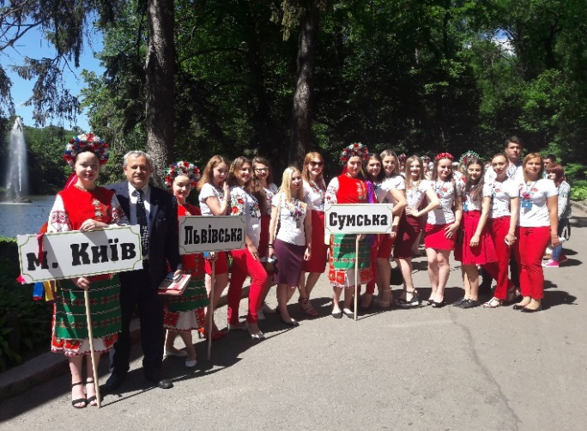
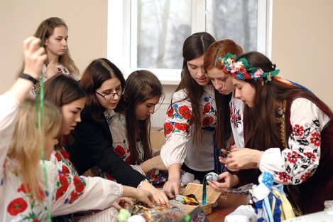
Виховна робота та заходи
у НУБІП України
Виховна робота в університеті проводиться в рамках розробленої концепції виховання студентської молоді. Концепцією передбачене формування у студентів національної самосвідомості, розвиненої духовності, моральної, художньо-естетичної, правової, економічної культури, розвиток фізичної досконалості, особистих здібностей і таланту.
Керівництво вихованням студентської молоді в університеті здійснюють ректорат, деканати, кафедри, органи студентського самоврядування, кафедра культурології та фізичного виховання, куратори академічних груп.
«20 зліт аграрної студентської молоді"
Щорічно, в НУБІП України проводяться заходи:
День знань – 1 вересня;
чемпіонат команд КВК;
інтелектуальний конкурс “Найкраща інтелектуальна група”;
конкурс “Краса НУБІП”;
Аграрна республіка “Агродебати дебати”;
Міжнародний фестиваль “Голосіївська весна”;
Краща спортивна група.
Конкурс «На кращу інтелектуальну групу"

Slide 7



ПРОГРАМА ВИХОВАННЯ СТУДЕНТА НУБІП України
ННЦ ВИХОВНОЇ РОБОТИ
І СОЦІАЛЬНОГО РОЗВИТКУ
ДЕКАН/ДИРЕКТОР
Адаптація в університеті
Знайомство з Києвом та Україною
Професіоналізація виховання
Вдосконалення професійних якостей практикою
І рік
КОНЦЕПЦІЯ ВИХОВНОЇ РОБОТИ У НУБІП УКРАЇНИ
ПРОГРАМА ВИХОВАННЯ СТУДЕНТА “ФАХІВЕЦЬ, ГРОМАДЯНИН, ПАТРІОТ”
ІІ рік
НАСТАВНИК
ІІІ рік
ІV рік

Slide 8


ННЦ виховної роботи і соціального розвитку у своїй роботі та з метою приведення навчально-виховної діяльності університету керується базовими положеннями Закону України “Про освіту”, Про концепцію виховної роботи в НУБІП України, Положення про організацію навчального-виховного процесу та досягненням поставлених цілей в програмі розвитку «ГОЛОСІЇВСЬКА ІНІЦІАТИВА – 2025».
Керуючись програмою виховання студента в університеті проводяться відповідні заходи:
- Виховні години наставників зі студентами;
- Збори з органами студентського самоврядування та їх навчання;
- Соцопитування студентів;
- Відвідано студентами факультетів/ННІ театрів, музеїв, тощо - 32%;
Координація роботи з поселення, переселення та виселення
студентів, співробітників університету;
- Організація та проведення заходів виховного моменту: урочисті події,
конкурси, вистави, спортивні змагання, інші форми роботи з молоддю
- Рейтинг студента:
Участь у діяльності органів студентського самоврядування та соціальна робота
Наукова робота
Спортивно-масова діяльність
Культурно-мистецька робота

Slide 9
Специфіка роботи ННЦ виховної роботи і соціального розвитку
Забезпечення адаптації студентів першого курсу до освітнього процесу в університеті
Координаційна робота зі студентськими організаціями факультетів
Координаційна робота з кураторами академічних груп
Проведення тренінгових занять за запитом студентів
Виховна робота зі студентською молоддю в гуртожитках, кордінаційна робота зі студентськими радами гуртожитків
Привентивно-консультаційна робота
Психолого-педагогічні та соціологічні дослідження
Забезпечення психолого-педагогічного процесу

Slide 10
ЩО ТАКЕ НАСТАВНИЦТВО?
Одним із розповсюджених методів розвитку професійних навичок і якостей у Європі та Америці є менторство (наставництво).
У вищих навчальних закладах існують менторські програми, які допомагають студенту визначити свої сильні та слабкі сторони, скласти резюме та підготуватися до співбесіди.
У великих корпораціях також працюють програми наставництва: керівники допомагають новачкам влитися в колектив, розібратися зі своїми обов’язками та зрозуміти, як можна зростати та розвиватися в компанії.
Ментор (наставник) — більш досвідчений (в основному, старший за віком) професіонал із Вашої сфери діяльності, який пропонує допомогу, сприяння та супроводження Вашого кар’єрного зростання.

Slide 11
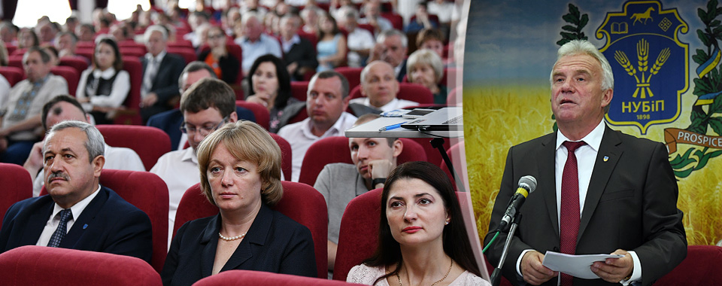
ЯКОСТІ ЯКИМИ ПОВИНЕН ВОЛОДІТИ КУРАТОР
Стійкість до стресу
Морально-етичні якості
Підприємницькі якості
Толерантність

Slide 12
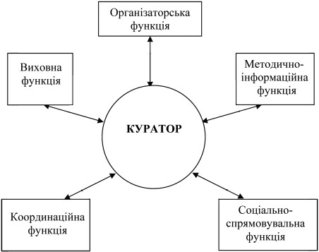
Робота куратора концентрується у межах п’яти основних функцій

Slide 13
ФУНКЦІЇ НАСТАВНИКА СТУДЕНТСЬКИХ ГРУП
соціально-гуманітарні функції − соціальний захист студентів від несприятливих впливів довкілля.
педагогічні функції − виховання студентів
соціально-психологічні функції − організаторські

Slide 14
ТИПИ НАСТАВНИКА СТУДЕНТСЬКИХ ГРУП
Наставник − адміністратор
Наставник − інформатор
Наставник − приятель
Наставник − організатор
Наставник − батько
Наставник − психотерапевт

Slide 15
ОКРІМ ФУНКЦІЙ КУРАТОРИ МАЮТЬ ПЕВНІ ОБОВ’ЯЗКИ.
Слід завжди пам’ятати, що сфера Ваших безпосередніх зобов’язань, шановні куратори, це: знайомити студентів з організацією навчального процесу, правилами внутрішнього розпорядку університету, правилами проживання в гуртожитку, розпорядженнями декана факультету, наказами ректора університету; сприяти адаптації студентів І курсу до нової системи навчання, паралельно ознайомлювати їх із правами та обов’язками відповідно до законодавства України про освіту, знайомити з історією, традиціями та сучасною організаційною структурою університету;

Slide 16
формувати в групі згуртований студентський колектив, створювати в ньому атмосферу доброзичливості, взаємодопомоги, відповідальності; допомагати у формуванні активу групи, котрий надалі буде самостійно координувати діяльність академічної групи;
- сприяти у створенні сприятливої психологічної атмосфери у групі; підтримувати справедливі, чесні та професійні стосунки зі студентами; виключно ретельно готуватись до виховних годин та проводити їх в інтерактивному стилі; надавати допомогу активу академічної групи в організаційній роботі, сприяти залученню студентів до науково-дослідної роботи, діяльності гуртків, мистецьких та спортивних об’єднань та розвитку різних форм студентського самоврядування;

Slide 17
постійно організовувати і провадити моніторинг якості навчання та дисципліни студентів; підтримувати зв’язки з викладачами, які проводять заняття в групі; систематично звітувати про підсумки якості навчання і дисципліну студентів на засіданнях Вченої ради факультету/університету; негайно інформувати керівництво факультету та працівників деканату / завідувачів кафедр про факти порушення студентами навчальних обов’язків; брати безпосередню участь у службових розслідуваннях за фактами порушення дисципліни в академічній групі;

Slide 18
інформувати у разі необхідності батьків та керівників підприємств, установ, організацій, які сплачують за навчання, про якість навчання та дисципліну (поведінку) студента та інші обов’язки; бути обізнаним про будь-які проблеми студентів, пов’язані з їхнім здоров’ям і безпекою, питаннями матеріального стану та вирішувати їх з завідувачем відділення або деканом.

Slide 19
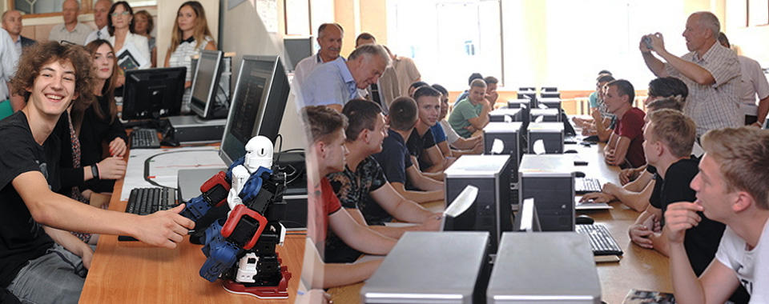
«У справжнього педагога — найважче і найрадісніше життя, трепетно хвилююча і болісно складна творчість, незбагненно тонкі і вічно вдосконалювані інструменти, якими він діє на людську душу».
Василь Сухомлинський

Slide 20
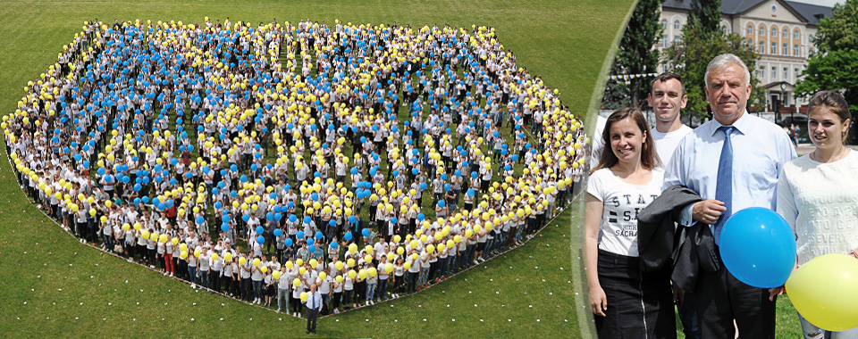
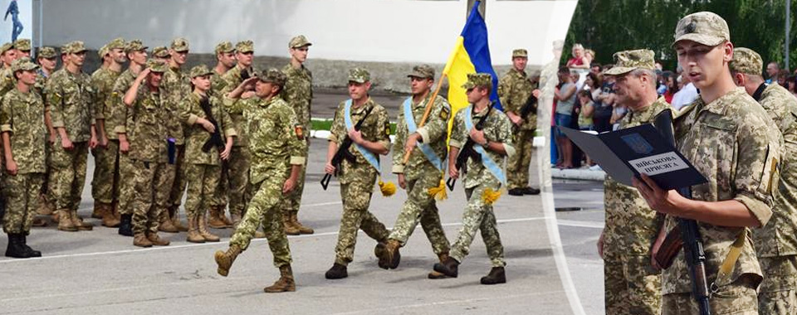
ЗАПОВІДІ МАТЕРІ ТЕРЕЗИ
Так, люди непослідовні, нерозумні й егоїстичні.
І все ж люби їх!
Якщо ти робиш добро, люди звинуватять тебе в потаємній корисливості і себелюбстві.
І все ж твори добро!
Якщо тебе супроводжує успіх, ти наживаєш уявних і справжніх ворогів.
І все ж добивайся успіху!
Добро, зроблене тобою, завтра ж забудуть.
І все ж твори його!
Щирість і відкритість зроблять тебе уразливим.
І все ж будь щирим і відкритим!
Те, що ти будував роками, може зруйнуватися в одну мить.
І все ж будуй!
Люди потребують допомоги, але вони ж стануть дорікати тобі за неї.
І все ж допомагай людям!
Віддай світу найкраще, що маєш, і натомість одержиш жорстокий удар.
І все ж віддай світу найкраще, що в тебе є!

Slide 21
1 курс – Вивчення прихованих здібностей студента, творчі здібності, здійснення пошуку наукової діяльності
2 курс - підготовка студентів до сприйняття виховного впливу, до взаємодії з науково-педагогічними працівниками для досягнення спільної мети навчання
3 курс - реалізація педагогічного задуму - індивідуальна робота зі студентами на шляху оволодіння професійними навичками
4 курс - це контроль, аналіз, оцінка та корекція процесу виховання - спрямування студентів-старшокурсників на самовиховання, професійного становлення та формування громадянської життєвої позиції
Магістратура 1–й рік - практика за кордоном, самовдосконалення на професійному рівні
Магістратура 2–ий рік - навчання в передових господарствах України

Slide 22
ПРОГРАМА АДАПТАЦІЇ СТУДЕНТІВ 1 КУРСУ ДО НАВЧАННЯ
1. Проведення школи першокурсника і під час неї організація поселення студентів І курсу в гуртожитки університету.
2. Ознайомлення студентів з інфраструктурою університету, розташуванням корпусів, студмістечком, навчальними аудиторіями і лабораторіями.
3. Ознайомлення кураторів з Програмою виховної роботи у НУБІП на 2018/2019 навчальний рік. Складання розкладу кураторських годин і затвердження планів роботи кураторів.
4. Проведення анкетування серед студентів з метою виявлення їх творчих здібностей для подальшого залучення до художньо-самодіяльних заходів факультетів/інститутів і університету.
5. Організація співпраці кураторів І курсу з представниками соціально-психологічної служби університету.
6. Ознайомлення студентів з Правилами внутрішнього розпорядку НУБІП для осіб, які в ньому працюють і навчаються та Правилами проживання в гуртожитках університету.
7. Організація зустрічей студентів першого курсу з представниками активу студорганізацій факультетів НУБІП та активу університету.
8. Організація і проведення зборів зі студентами молодших курсів, які проживають в гуртожитку за участю представників деканату, адміністрації студмістечка, активу студрад гуртожитку, вихователями гуртожитків.
9. Організація і проведення зустрічей з представниками органів правопорядку м. Києва та Голосіївського району.
10. Організація спілкування студентів в рамках програми адаптації до навчання з психологами.
11. Затвердження плану проведення кураторських годин на 2018-2019 навчальний рік.
12. Ознайомлення студентів з концептуальними засадами розвитку вищої освіти в Україні в контексті Болонського процесу та методикою навчання за кредитно-модульною системою.
13. Ознайомлення студентів з організацією навчання в режимі самостійної роботи над матеріалом, винесеним на СРС.
14. Проведення зустрічі-семінару з медпрацівниками оздоровчого центру НУБІП про здоровий спосіб життя.

Slide 23
Соціально-педагогічна робота в умовах гуртожитку
Життя колективу гуртожитку ґрунтується на принципах самоврядування і самообслуговування за вмілого педагогічного керівництва.
Отже, першочерговим завданням на початку нового навчального року в гуртожитку є формування студентського колективу.
Відомий педагог В.О.Сухомлинський зазначав:
«Колектив – це дуже чутливий інструмент,
який творить музику виховання,
необхідну для впливу на душу кожного вихованця.
Творіть тільки тоді, коли цей інструмент настроєно».
Вихователь гуртожитку повинен використовувати Програму розвитку студентського колективу, що містить:
загальні відомості про студентів, вивчення їх психологічних та соціальних особливостей;
вивчення особливостей розвитку студентів, стану їхнього здоров’я, життєвих проблем, здібностей, інтересів, одночасно визначаючи види діяльності, які сприятимуть подальшому їх розвитку (гуртки, факультативи, клуби за інтересами);
створення позитивного морально-психологічного клімату в колективі, забезпечення умов захищеності кожного мешканця;
розвиток та вдосконалення організації самоврядування в гуртожитку, залучення студентів до самоорганізації, вміння відстоювати власну точку зору, свої права, вміти захищати себе та інших від грубості, насилля;
здійснення допомоги студентів у самопідготовці до занять, оволодінні обраною професією; активна співпраця з батьками, громадськістю;
сприяння формуванню у студентів здорового способу життя, організації дозвілля та змістов- ного відпочинку мешканців, робота щодо наближення умов проживання в гуртожитку до домашніх.

Slide 24
Де б ти не був завжди пам'ятай – ти навчаєшся у НУБІП .
Завдання кожного студента: постійне самовдосконалення у співпраці з іншими.
Ніколи не зупиняйтеся в цьому прагненні – хто не піднімається, той падає.
Колективізм і дружня взаємодопомога – ‚один за всіх — всі за одного‛.
Гуманне відношення і взаємодопомога між мешканцями. Людина людині – друг, товариш і брат.
Не буває непотрібних зауважень, вони завжди привід для роздумів. Правильна реакція на критику – ознака сильної особистості
Не можна збудувати словом, коли теж саме будується ділом.
Дотримуйся правил етикету та чемності, будь непримиримим до несправедливості, нечесності, кар’єризму, нехлюйства.
Радь іншим не те, що їм приємно, а те, що для них корисніше.
Краще пробачити, ніж помститися.
Любов виникає з любові; коли хочеш, щоб тебе полюбили – полюби першим.
Чесність і правдивість, чуйність і моральна чистота, простота і скромність у житті.
Дотримуйся законів порядку: кожна річ має своє місце; чисто не там де прибирають, а де на смітять.
Дбай про своє здоров'я, живи у злагоді із законами природи та суспільства.
Гуртожитське братство – на все життя.
Кодекс мешканця гуртожитку

Slide 25
Сподіваюсь, що традиційними стануть‚ «Свято новосела» для студентів груп нового набору, на якому гостинно приймають у студентську сім’ю першокурсників, які в свою чергу «захищають» свої таланти, а студрада «видає» рекомендації новоселам.
Ненав’язливі поради, цікаві заходи в гуртожитку були й залишаються сьогодні святом душі та радості. Традиційні вечори відпочинку «Осінній вернісаж», «Новорічний бал», «Козацькому роду нема переводу», «Тетянин день», «День освідчення в коханні», «Масляна», «Ярмарок» тощо.
Систематичні зустрічі з працівниками правоохоронних органів, соціальними працівниками, лікарями.
У гуртожитку проводяться бесіди, зустрічі, диспути, конкурси, вечори, тематичні свята, змагання з настільного тенісу, шахів, шашок.
Щорічно студрада гуртожитку спільно з адміністрацією оголошує і проводить конкурс на кращий поверх і кращі секції гуртожитку. Це стимулює, адже секції-переможці нагороджуються цінними подарунками. Підсумкові свята поверхів так і називаємо – ‚День поверху‛ (2-го, 3-го, 4-го, 5- го). А в кінці навчального року на традиційному святі «Гуртожиток – наш дім, а ми його господарі» підбиваємо підсумки, вручаємо нагороди.
Бажаними в гуртожитку є виїзні засідання тематичних клубів ‚Червона калина‛, Подруга‛, ‚Спілкування‛. На гостини запрошує мешканців гуртожитку ‚Світлиця‛, поетична вітальня.
Підвищити рівень духовної культури, познайомитися з чарівним світом музики мешканці можуть завдяки музичній вітальні «Крок до зірок». Тут студенти набувають навичок вокального співу, роблять перші спроби у створенні авторської пісні, вчаться писати фонограми, бути ведучими свят, конкурсів, брейн-рингів.
Є вкрай необхідним започаткування у гуртожитку під керівництвом вихователів роботи клубу «Господарочка», де студенти вдосконалювали свої вміння в приготуванні їжі, та проводились би конкурси на краще приготування студентської вечері.
Перспективи роботи вихователів гуртожитку

Slide 26
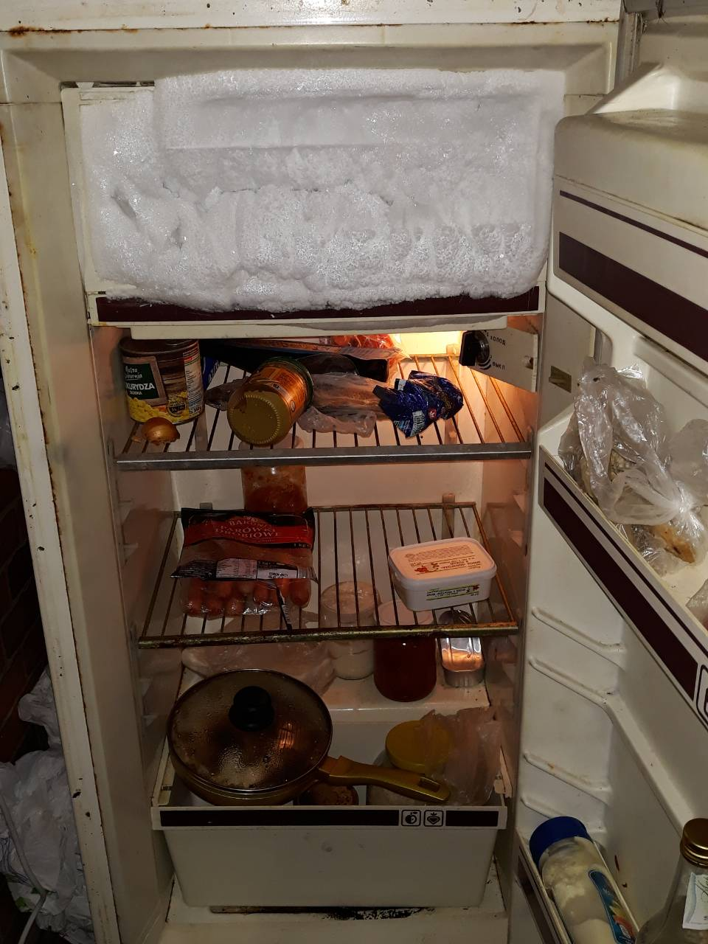
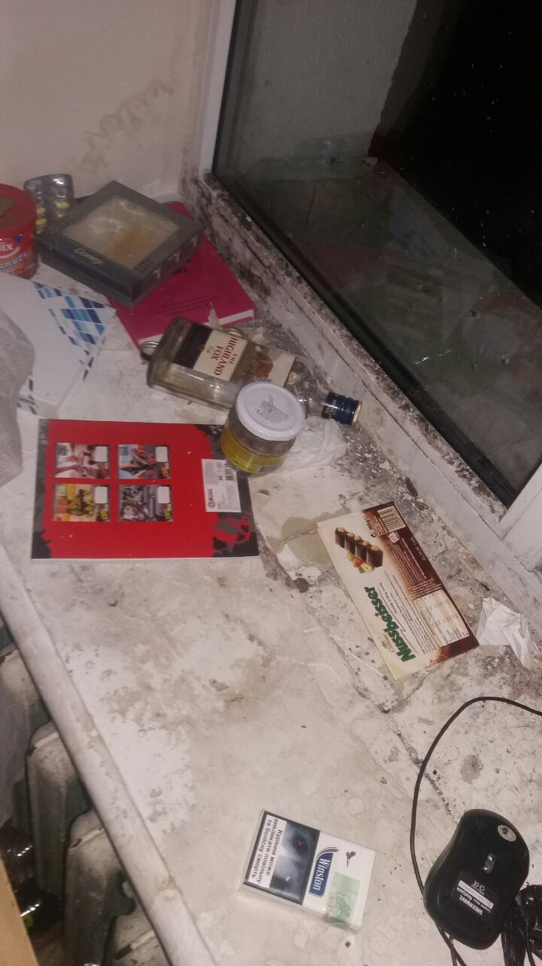
Життя в гуртожитку

Slide 27
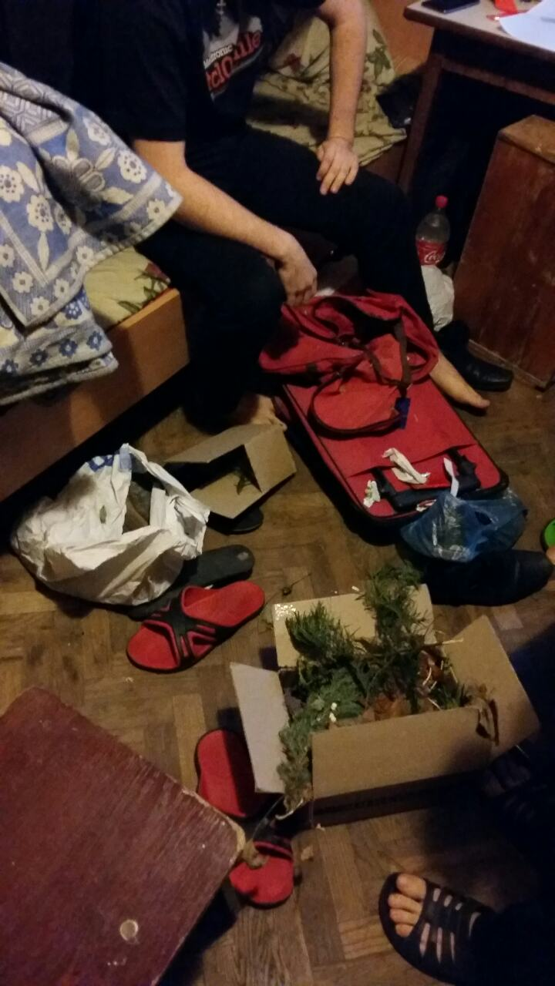
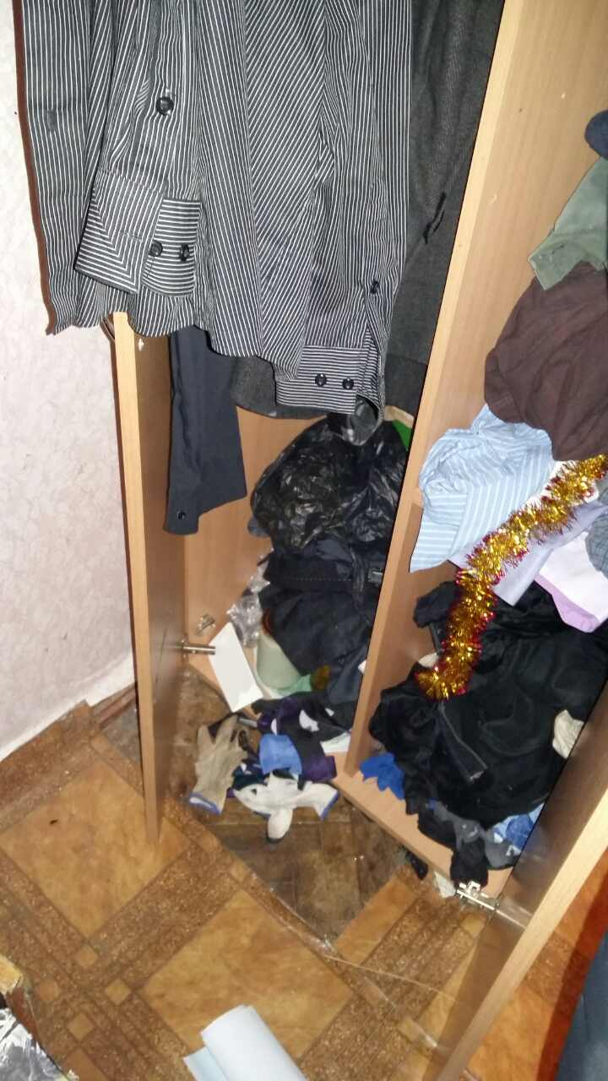

Slide 28
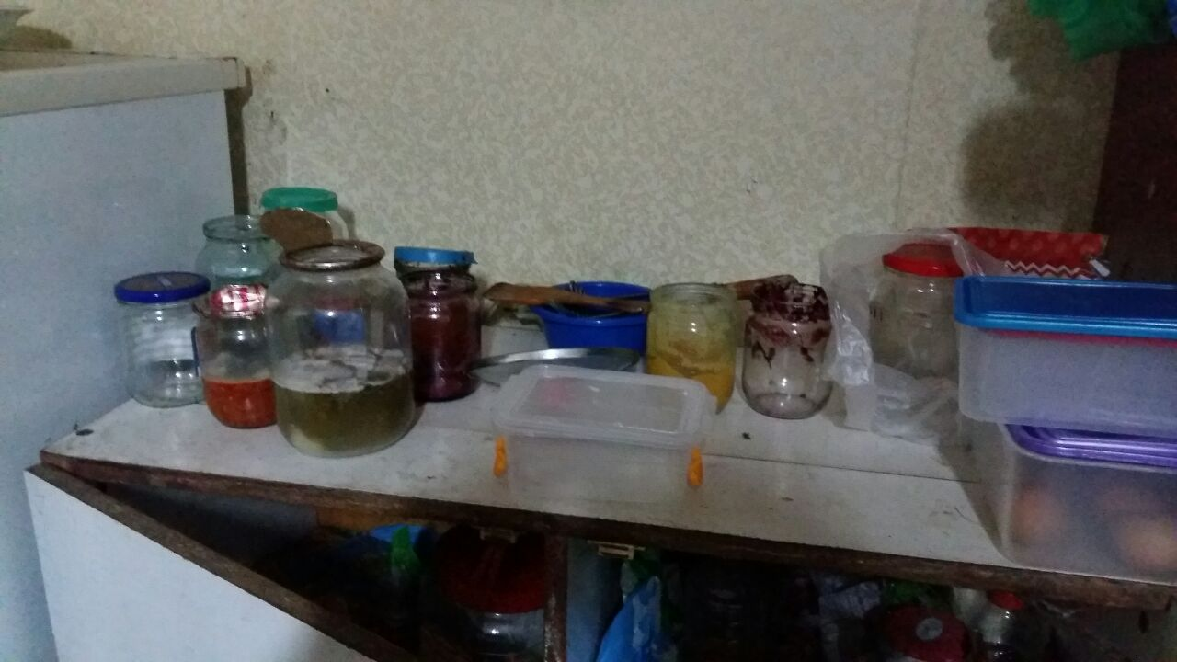
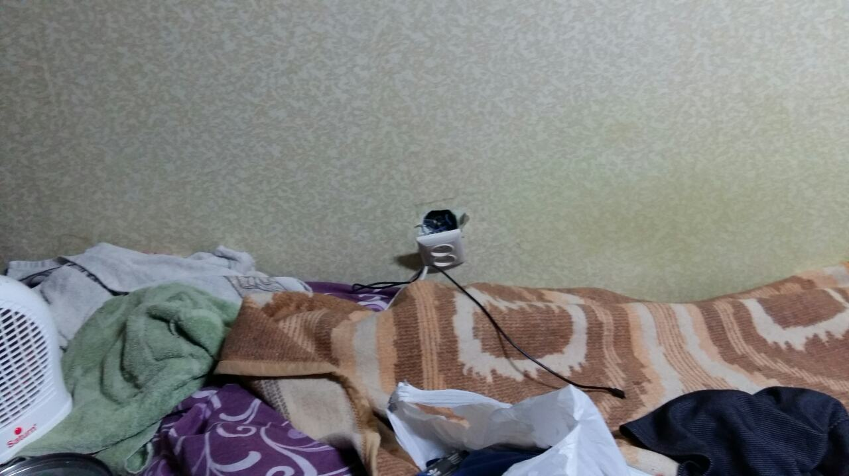

Slide 29
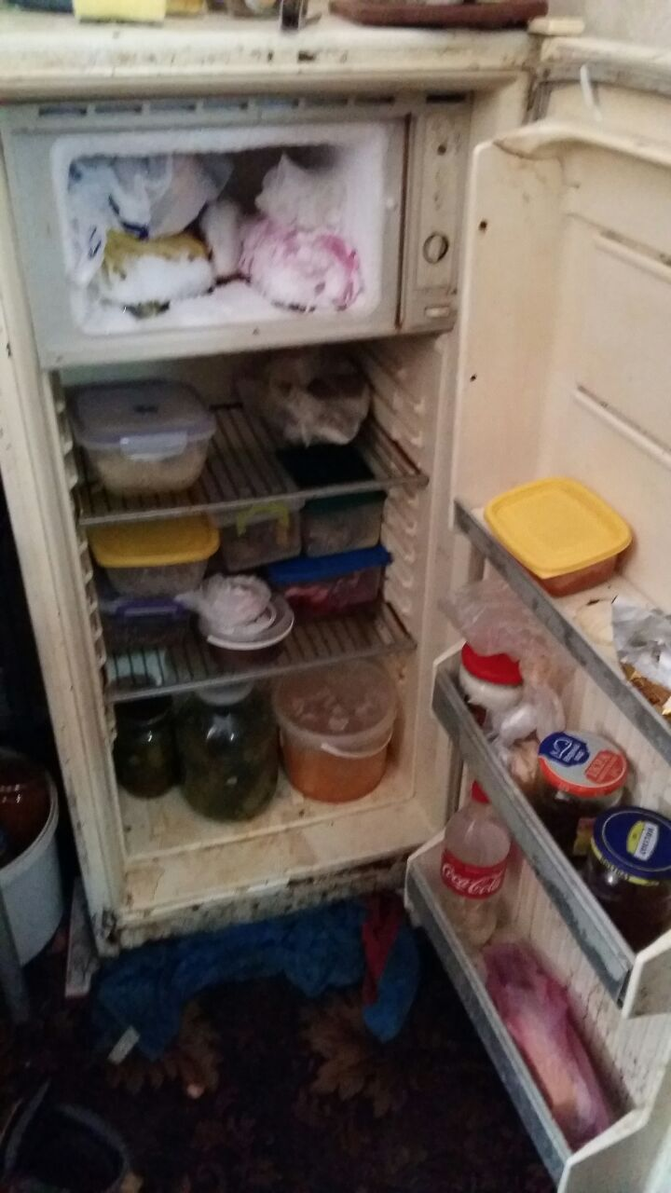
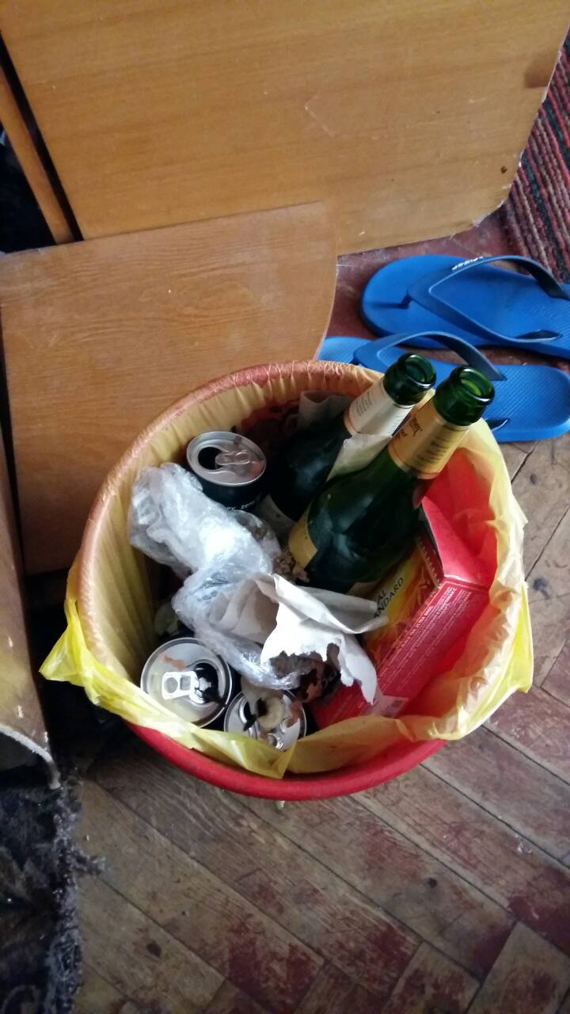

Slide 30
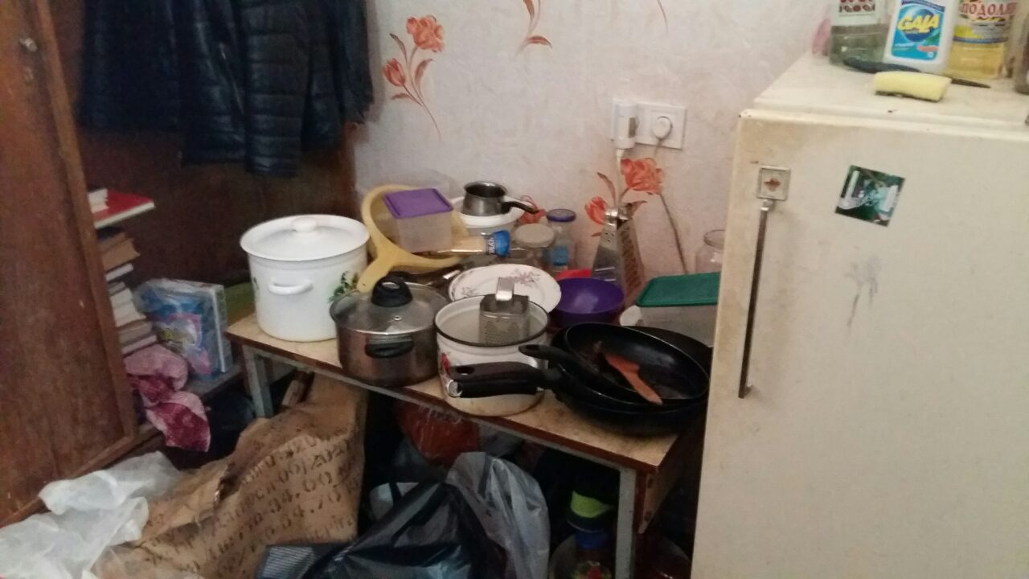
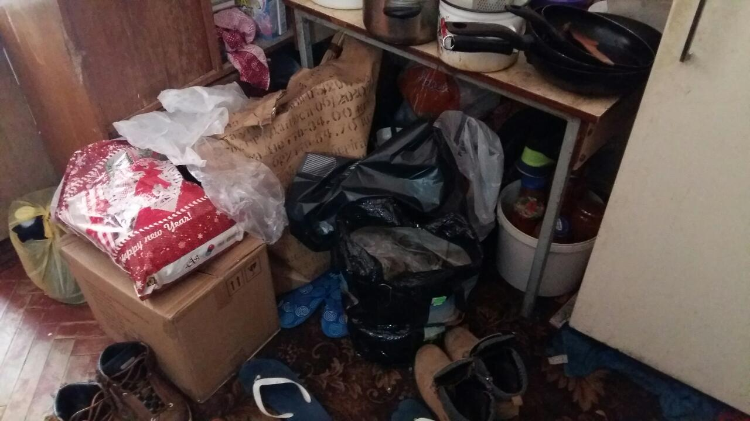

Slide 31
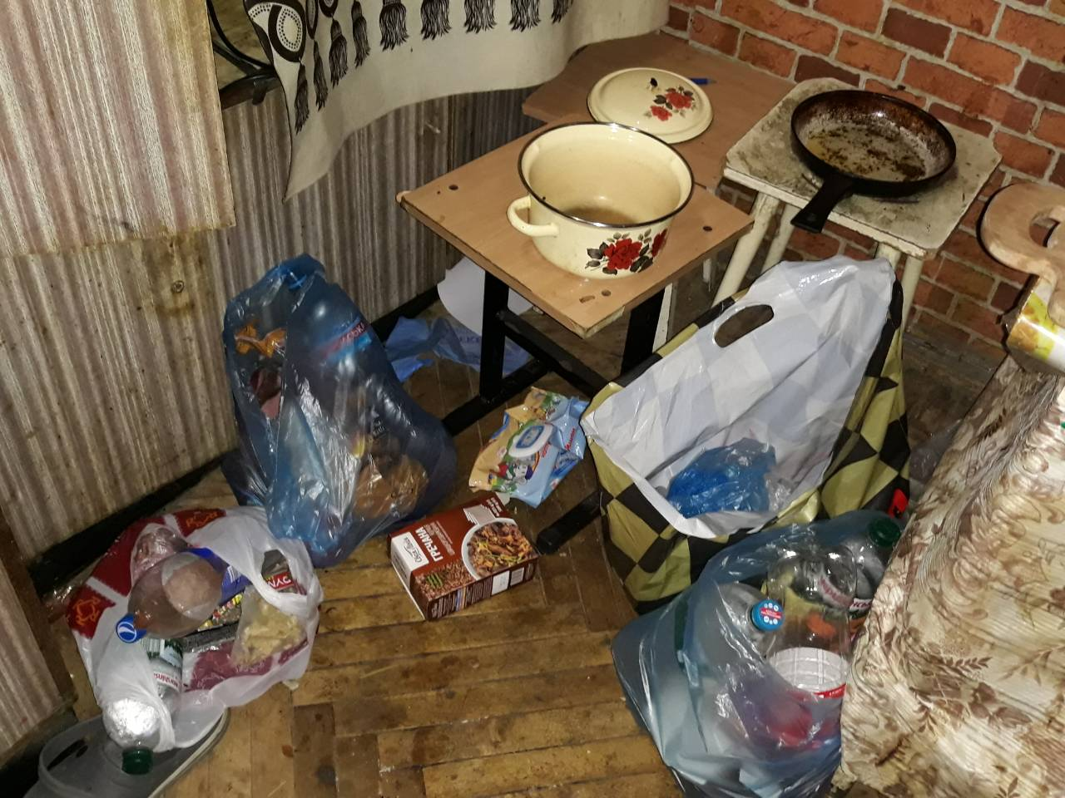
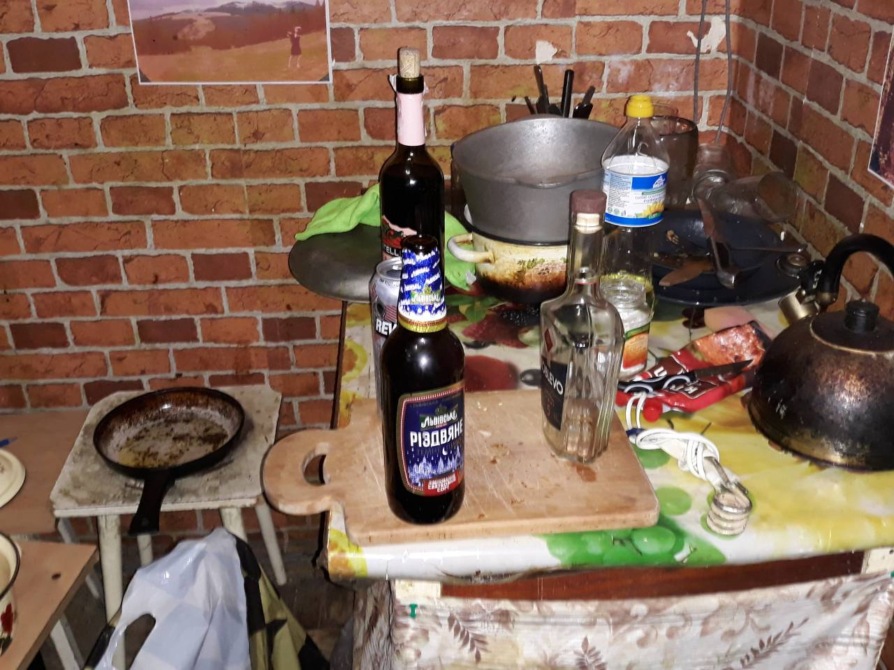

Slide 32
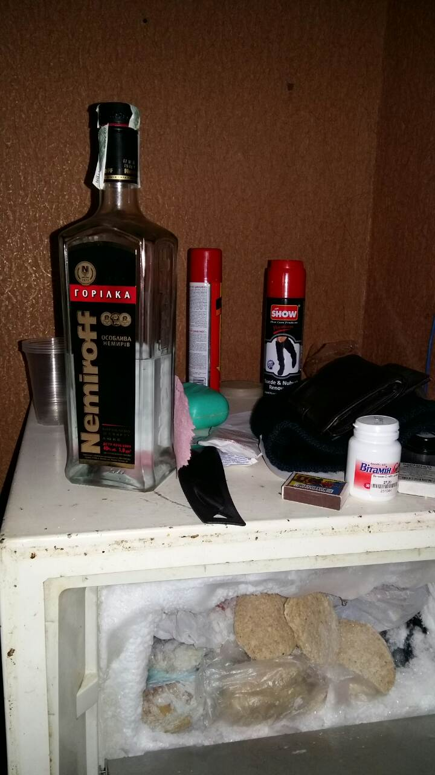
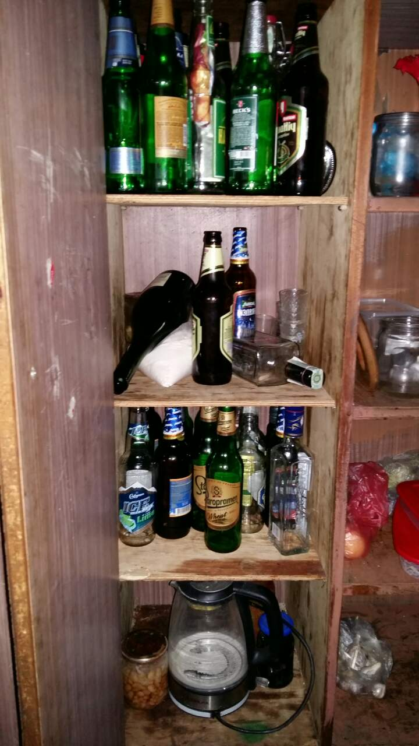

Slide 33
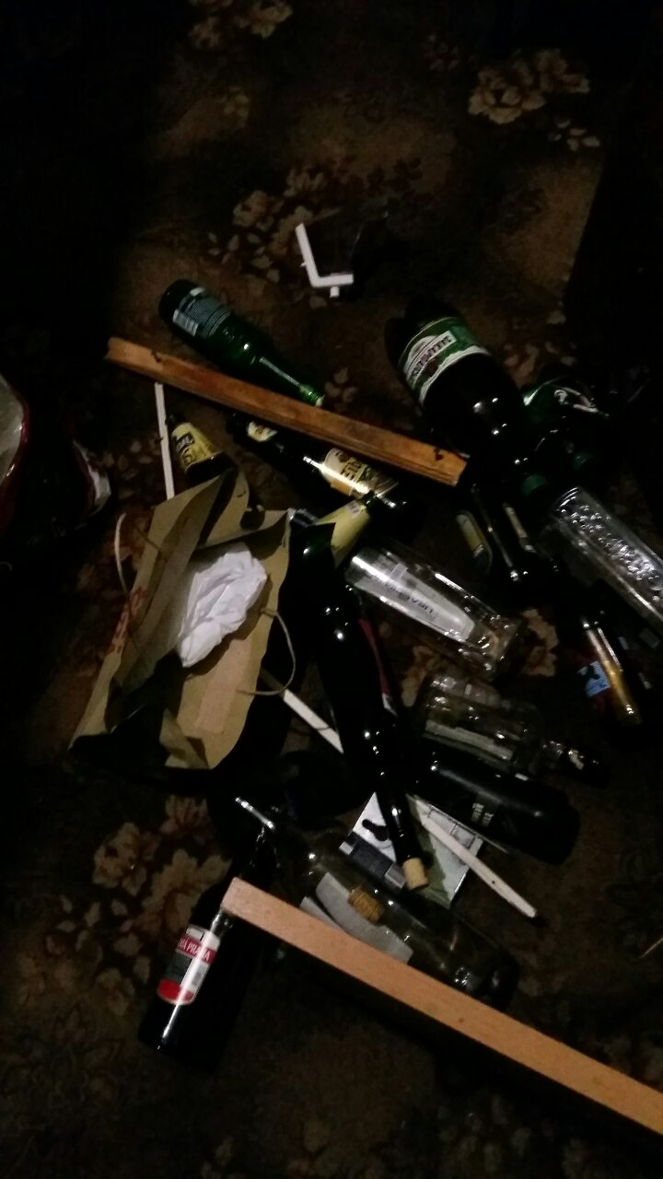
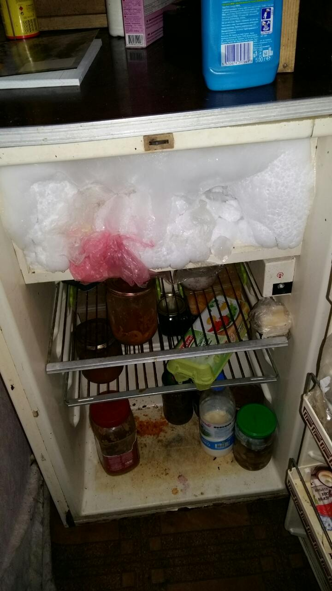

Slide 34
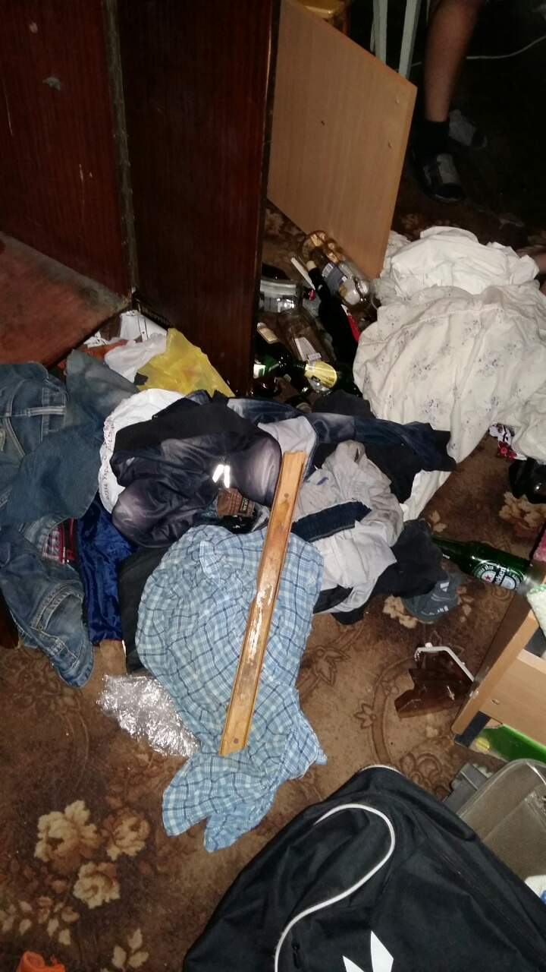

Slide 35
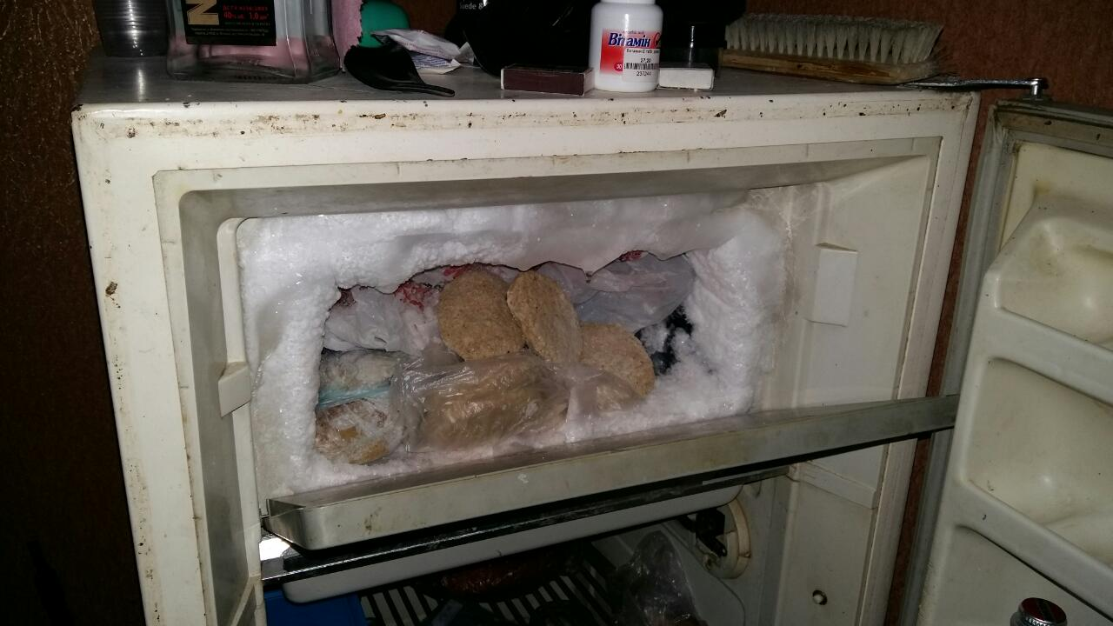
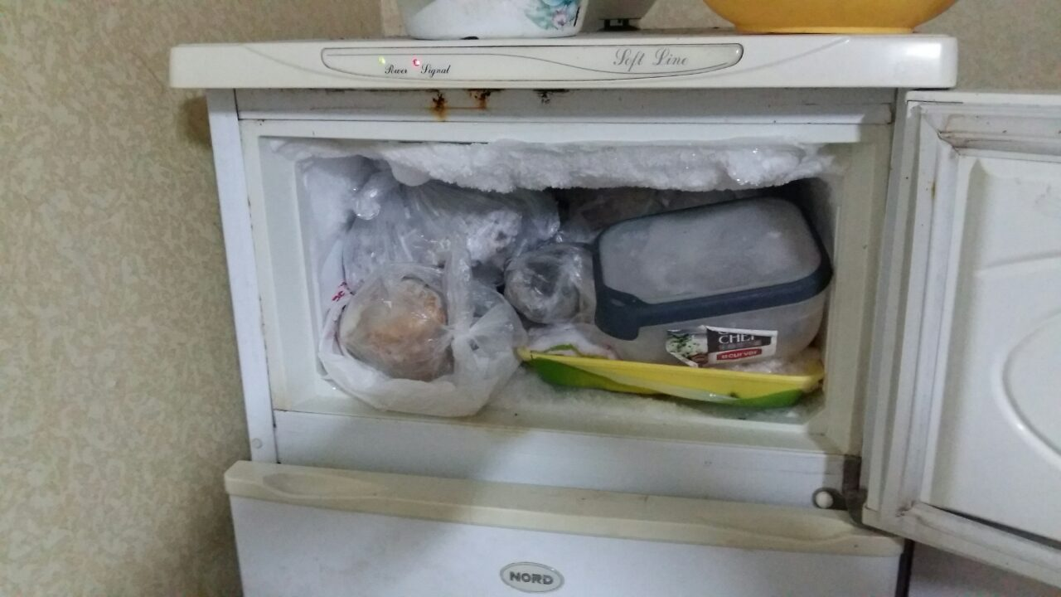

Slide 36
РОБОТА КУРАТОРА В ГУРТОЖИТКУ
Куратор відвідує гуртожиток згідно з графіком виховної роботи факультету. Він повинен бувати там і поза графіком.
Під час занять куратор може отримати інформацію щодо стану справ у гуртожитку від своїх студентів, старост кімнат та ін.
Перед вихідними необхідно цікавитись планами студентів, їхніми намірами щодо виїзду за межі міста.
Особливо необхідно проводити бесіди студентів з кураторами, з активом групи у передсвяткові дні з тим, щоб попередити небажані дії студентів під час свят.
Під час відвідування гуртожитку необхідно знайомитись з побутом студентів, з’ясовувати дотримання правил внутрішнього розпорядку, допомагати створювати затишок, формувати смак щодо впорядкування інтер’єру.
Куратор повинен звертати особливу увагу на успішність студентів першого курсу, які живуть у гуртожитку. Це пов’язане з тим, що студенти, які приїхали з інших міст, повинні звикнути не тільки до специфічних умов навчання, але й до характерних умов життя в гуртожитку.
Необхідно постійно шукати нові засоби в організації виховної роботи, які були б цікавими і студентам, і викладачам.

Slide 37


Засідання постійно діючої комісії контролю за дотриманням правил внутрішнього розпорядку в гуртожитках НУБіП України
Відбулося 21 засідання комісії:
110 студентів включено до наказу на непоселення на наступний навчальний рік за різноманітні порушення і невиконання правіл проживання в гуртожитках
з 11 студентами розірвано договір найму на проживання

Slide 38
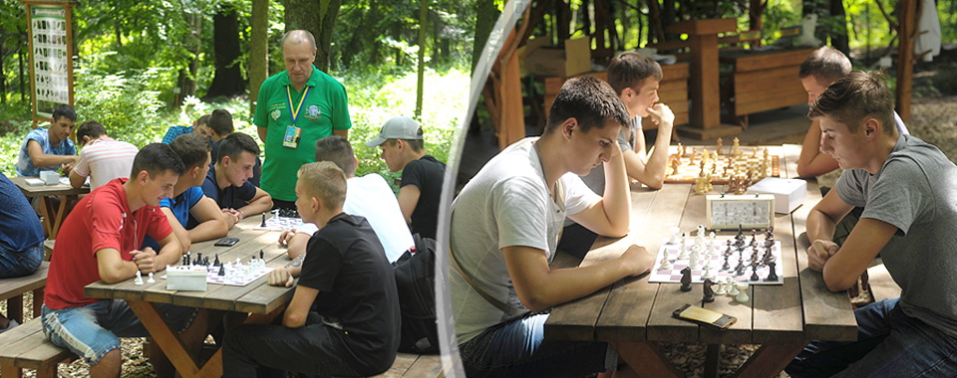
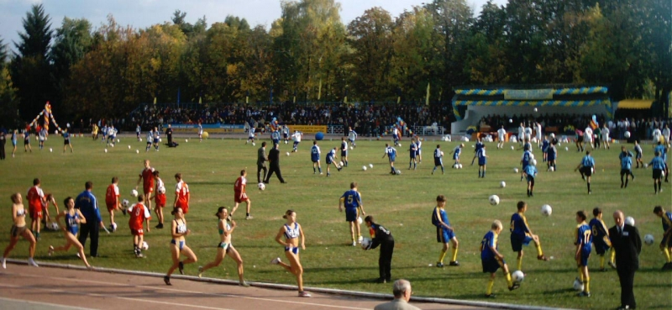
Про здоров’я дбаємо – бути здоровими навчаємо!
Щорічно в університеті проводиться захід «Всесвітній День студентського спорту», «День здоров’я». І цього року 20 вересня весь університет та факультети, студенти та викладачі, проведуть чудовий незабутній день!

Slide 39

Спартакіада студентів НУБіП України у 2017-2018 н.р.
Місце | Команда (факультет, ННІ) | Сума балів 12 видів |  | Баскетбол 3х3 (жінки) |  | Шведська естафета |  | Військово-спортивні змагання |  | Міні- футбол |  | Баскет- бол (чоловіки) |  | Волейбол (жінки) |  | Волейбол (чоловіки) |  | Шахи |  | Шашки |  | Гирьовий спорт |  | Боротьба вільна |  | Теніс настільний |  | Важка атлетика |  | Легка атлетика |  | Краща академічна група
 |  |  |  | місце | бали | місце | бали | місце | бали | місце | бали | місце | бали | місце | бали | місце | бали | місце | бали | місце | бали | місце | бали | місце | бали | місце | бали | місце | бали | місце | бали | місце | бали
 | Термін проведення: |  |  | 09.10.2017 |  | 10.10.2017 |  | 12.10.2017 |  | 21.09-24.10.17 |  | 17-24.10.2017 |  | 31.10-9.11.2017 |  | 14- .11.2017 |  | 21-23.11.2017 |  | 28-30.11.2017 |  | 14.03.2018 |  | 20.03.2018 |  | 3-12.04.2018 |  | 17-18.04.2018 |  | 15-16.05.18 |  | 24-25.05.18
1 | Механіко-технологічний факультет |  | 1450 | 1 | 140 | 6 | 70 | 1 | 140 | 3 | 105 | 5-6 | 75 | 9-12 | 48 | 4 | 90 | 2 | 120 | 2 | 120 | 1 | 140 | 2 | 120 | 1 | 140 | 1 | 140 | 3 | 105 | 4 | 90
2 | Агробіологічний факультет |  | 1360 | 9-12 | 48 | 5 | 80 | 2 | 120 | 1 | 140 | 4 | 90 | 7-8 | 63 | 3 | 105 | 5-6 | 75 | 4 | 90 | 4 | 90 | 1 | 140 | 3 | 105 | 2 | 120 | 1 | 140 | 1 | 140
3 | Факультет конструювання та дизайну |  | 1260 | 5-6 | 75 | 3 | 105 | 3 | 105 | 10 | 50 | 2 | 120 | 4 | 90 | 7-8 | 63 | 1 | 140 | 3 | 105 | 2 | 120 | 3 | 105 | 6 | 70 | 3 | 105 | 2 | 120 | 7 | 65
4 | Факультет ветеринарної медицини |  | 1053 | 2 | 120 | 4 | 90 | 5 | 80 | 11 | 45 | 12 | 40 | 2 | 120 | 2 | 120 | 4 | 90 | 7-8 | 63 | 5 | 80 | 7 | 65 | 10 | 50 | 5 | 80 | 7 | 65 | 5 | 80
5 | Факультет аграрного менеджменту |  | 987 | 9-12 | 48 | 1 | 140 | 4 | 90 | 2 | 120 | 9-10 | 43 | 3 | 105 | 5-6 | 75 | 9-12 | 48 | 7-8 | 63 | 6 | 70 | - | - | 15 | 25 | - | - | 5 | 80 | 3 | 105
6 | ННІ лісового і садово-паркового господарства |  | 948 | - | - | 2 | 120 | 10 | 50 | 6 | 70 | 7-8 | 63 | 5-6 | 75 | 1 | 140 | 9-12 | 48 | 5-6 | 75 | 7 | 65 | 10 | 50 | 7 | 65 | 7 | 65 | 4 | 90 | 6 | 70
7 | Факультет тваринництва та водних біоресурсів |  | 904 | 7-8 | 63 | 7 | 65 | 9 | 55 | 4 | 90 | 9-10 | 43 | 9-12 | 48 | 9-12 | 48 | 7-8 | 63 | 5-6 | 75 | 3 | 105 | 4 | 90 | 4 | 90 | 4 | 90 | 6 | 70 | 13 | 35
8 | Економічний факультет |  | 823 | 5-6 | 75 | 9 | 55 | 6 | 70 | 13 | 35 | 11 | 45 | 9-12 | 48 | 13- 15 | 30 | 3 | 105 | 1 | 140 | - | - | 6 | 70 | 13 | 25 | - | - | 14 | 30 | 2 | 120
9 | Факультет інформаційних технологій |  | 809 | 13 | 35 | 8 | 60 | 14 | 30 | 14- 15 | 28 | 3 | 105 | 1 | 140 | 9-12 | 48 | 9-12 | 38 | 9-12 | 38 | 8 | 60 | 8 | 60 | 2 | 120 | - | - | 10 | 50 | 9 | 55
10 | Факультет землевпорядкування |  | 670 | 4 | 90 | 10 | 50 | 15 | 25 | 7 | 65 | 5-6 | 75 | 7-8 | 63 | 7-8 | 63 | 9-12 | 38 | 9-12 | 38 | - | - | 11- 12 | 43 | 8 | 60 | - | - | 13 | 35 | 10 | 50
11 | Юридичний факультет |  | 596 | 3 | 105 | 12 | 40 | 13 | 35 | 8 | 60 | 1 | 140 | 13- 14 | 33 | 13- 15 | 30 | - | - | - | - | - | - | 5 | 80 | 11- 12 | 43 | - | - | - | - | 14 | 30
12 | ННІ енергетики, автоматики і енергозбереження |  | 573 | - | - | 13 | 35 | 7 | 65 | 5 | 80 | 7-8 | 63 | - | - | 5-6 | 75 | - | - | - | - | - | - | 9 | 55 | 5 | 80 | - | - | 8 | 60 | 8 | 60
13 | Гуманітарно-педагогічний факультет |  | 550 | 7-8 | 63 | 11 | 45 | 12 | 40 | 14- 15 | 28 | 14 | 30 | 9-12 | 48 | 13- 15 | 30 | 13 | 35 | 9-12 | 38 | 9 | 55 | 11- 12 | 43 | 11- 12 | 43 | 6 | 70 | 11 | 45 | 15 | 25
14 | Факультет захисту рослин, біотехнологій та екології |  | 547 | 9-12 | 48 | 14 | 30 | 11 | 45 | 12 | 40 | 13 | 35 | 13- 14 | 33 | 9-12 | 48 | 5-6 | 75 | 9-12 | 38 | - | - | 13 | 25 | 14 | 30 | 8 | 60 | 9 | 55 | 12 | 40
15 | Факультет харчових технологій та управління якістю продукції АПК |  | 489 | 9-12 | 48 | 15 | 25 | 8 | 60 | 9 | 55 | - | - | 5-6 | 75 | 9-12 | 48 | 7-8 | 63 | - | - | - | - | - | - | 9 | 55 | - | - | 12 | 40 | 16 | 20
 | Кількість учасників: |  |  | 68 |  | 158 |  |  |  | 164 |  | 134 |  | 145 |  | 134 |  | 81 |  | 73 |  | 66 |  | 42 |  | 84 |  | 40 |  | 237 |  | 326

Slide 40
Спортивні гуртки НУБІП України
Вид спорту | Дата відбору | Початок занять, час | Викладач-тренер | Місце проведення
Баскетбол (жінки) | 10 вересня | 17:00 | Євтушенко І. М., майстер спорту міжнародного класу | Спортивна зала корпус №9
Баскетбол (чоловіки) | 10 вересня 12 вересня | 18:15 19:15 | Бринзак С.С., Хотенцева О.В. майстер спорту міжнародного класу | Спортивна зала корпус №9
Бойове самбо, змішані єдиноборства | Понеділок, середа, п’ятниця (вересень) | 17:30 | Муратов В. А. | Зала боротьби корпус №9
Бокс | з 10 вересня (понеділок, середа, п’ятниця ) | 16:00 | Бурко С. В. | Зала боротьби корпус №9
Боротьба греко-римська | з 10 вересня (понеділок, середа, п’ятниця ) | 18:00 | Сятиня М. М., майстер спорту України | Зала боротьби корпус №9
Важка атлетика, гирьовий спорт | Понеділок, середа, четвер, п’ятниця (вересень) | 17:00 17:00 18:00 14:30 | Береза Г. Ю., Майстер спорту | Зала важкої атлетики, корпус №9
Волейбол (жінки) | Вівторок Четвер (вересень) | 16:00 17:00 | Вишневський М. О. | Відкритий майданчик за корпусом №9
Волейбол (чоловіки) | Вівторок Четвер (вересень) | 18:00 12:30 | Вишневський М. О. | Відкритий майданчик за корпусом №9
Кіокушин карате | Вівторок, четвер (вересень) | 19:00 | Вербицький С. О., майстер спорту України міжнародного класу | Зала карате корпус №9
Легка атлетика | Понеділок- четвер (вересень) | 15:00 | Чирва П. О., Дубовик Р. Г., майстер спорту України міжнародного класу | Стадіон НУБіП України
Перетягування канату | 6, 13 вересня | 18:30 | Єрмоленко С. М. | Стадіон НУБіП України
Спортивна аеробіка, черліденг | 10, 12, 14 вересня | 15:00 | Крупко Н. В. | Зала боротьби корпус №9
Спортивне орієнтування | Вівторок, четвер (вересень) | 16:00 | Пархоменко В. К., заслужений тренер України | Корпус №9, ауд. 23-а
Футбол (чоловіки) | 5, 6 вересня | 14:30 | Прохніч В. М. | Стадіон НУБіП України
Футзал (жінки) | Понеділок, четвер (вересень) | 15:30 | Прохніч В. М., Отрошко О. В. | Футбольний майданчик зі штучним покриттям

Slide 41
ОХОПЛЕННЯ СТУДЕНТІВ КОЛЕКТИВАМИ ХУДОЖНЬОЇ САМОДІЯЛЬНОСТІ, 2018 Р.
Творчі колективи | Керівник | Кількість учасників основного складу
Народний ансамбль пісні і танцю "Колос" (хорова група) | Якимчук Володимир Якович | 87 (2 склади), набрано 45 першокурсників
Народний ансамбль пісні і танцю "Колос" (балетна група) | Музальов Валерій Олексійович | 50, набрано 57 першокурсників
Народний студентський театр "Березіль" | Тітенко Наталія Миколаївна | 60, набрано 112 першокурсники
Студія академічного співу | Шелепницька Наталія Михайлівна | 12, набрано 12 першокурсників
Естрадна студія "Сім сходинок" | Рудий Роман Антонович | 36, набрано 40 першокурсників
Студія естрадного співу | Войтюк Ірина Віталіївна | 25, набрано 23 першокурсники
Вокальний чоловічий гурт "Амеро" | Дудко Сергій Віталійович | 12, набрано 36 першокурсників
Вокальний жіночий гурт "Октава" | Мелікова Ніна Володимирівна | 16, набрано 49 першокурсників
Ансамбль бального танцю "Чарівність" | Макода Світлана Леонідівна | 28, набрано 82 першокурсники
Хореографічний ансамбль "Сузір'я DАNСE" | Сауріна Ольга Іванівна | 50 (2 склади), набрано 128 першокурсників
Всього: учасників – 376; набрано 584 першокурсників (у 2018 р.)

Slide 42

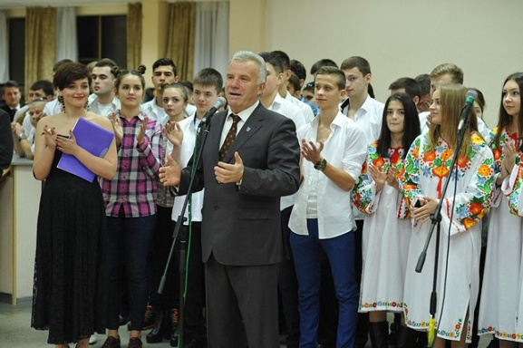
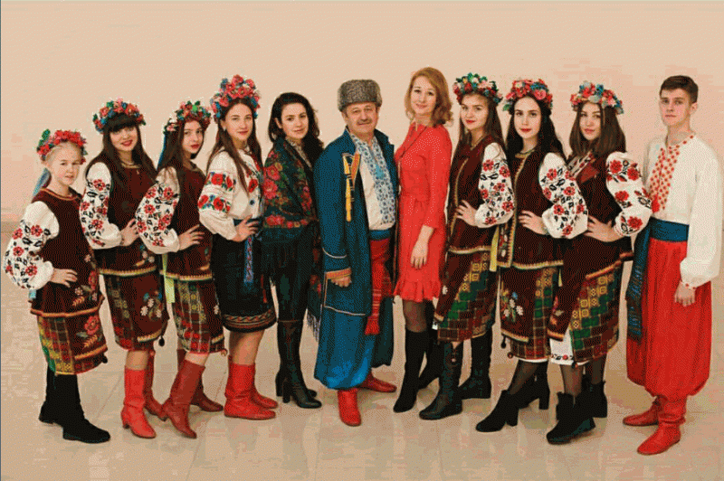
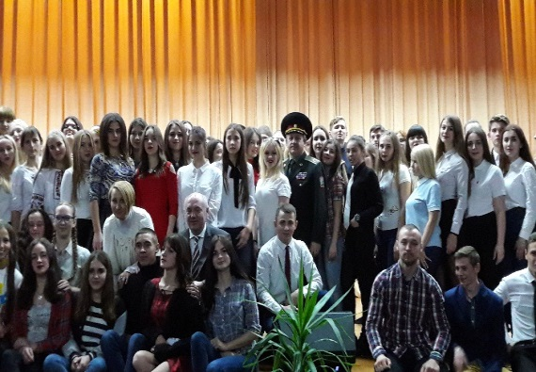
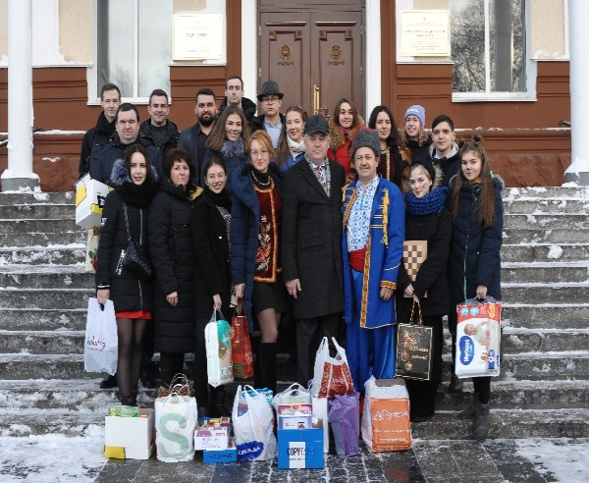
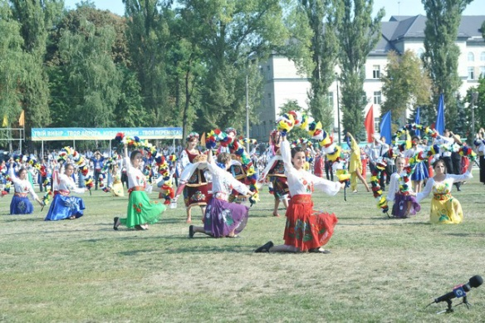
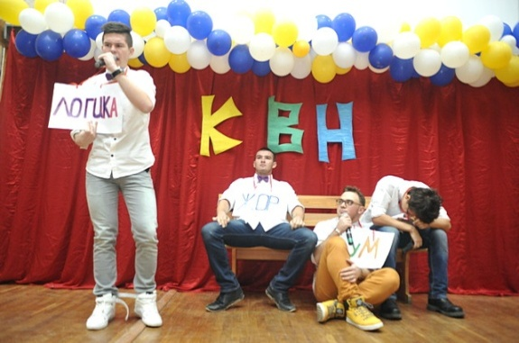
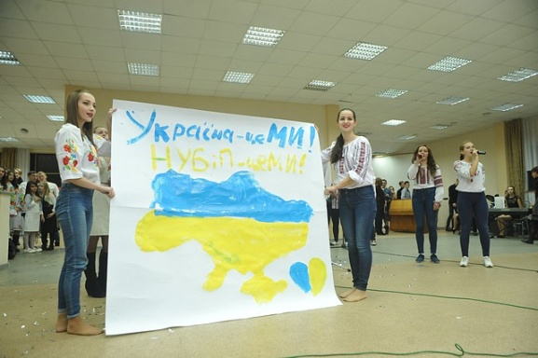
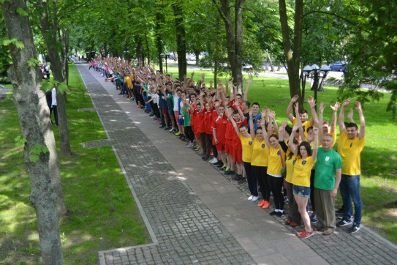
Спільно з кафедрою культурології, кафедрою фізичного виховання та військової підготовки проводяться такі виховні та спортивні заходи:
Краса НУБіП України
День університету
День знань
Пісенні баталії
КВН
День студента
Інтелектуальний конкурс
Патріот НУБіП України
Вечір спортивної слави

Slide 43
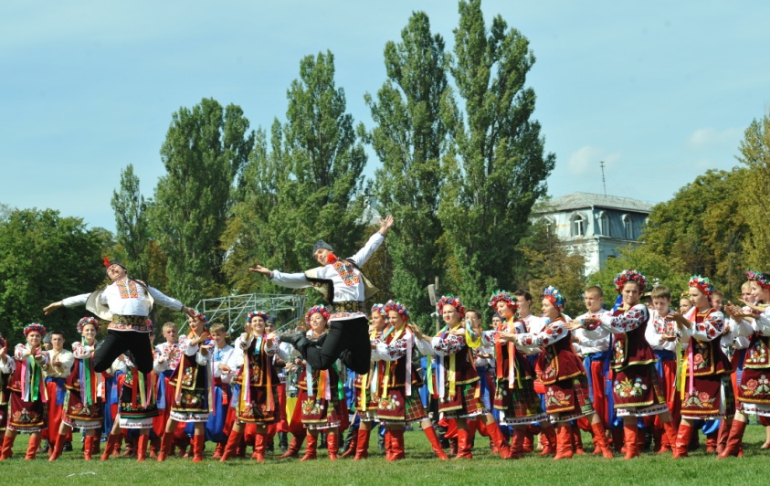
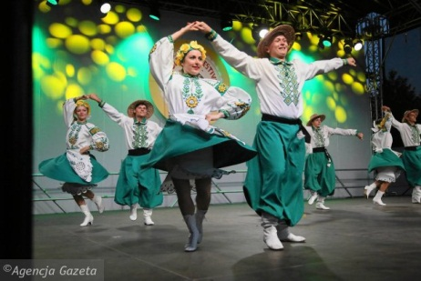
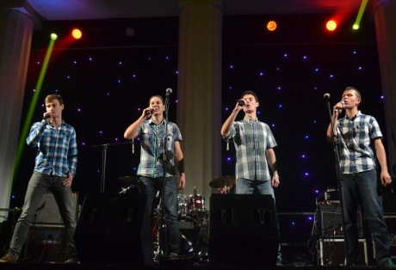
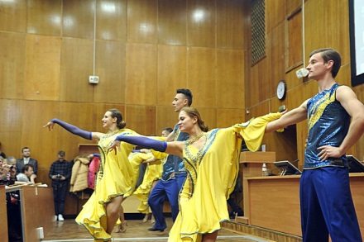
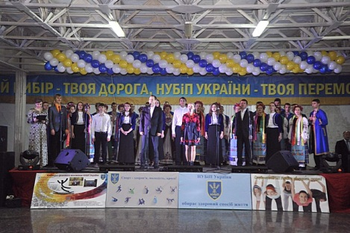
Творчі колективи Університету
- Народний ансамбль пісні і танцю «Колос»
ім. С. Семеновського (хорова група, балетна
група);
- Народний театр «Березіль»;
- Академічний хор;
- Студія академічного сольного співу;
- Вокально-інструментальний ансамбль «Отава»;
- Чоловічий вокальний ансамбль «Амеро»;
- Жіночий вокальний ансамбль «Октава»;
- Студії естрадного співу;
- Естрадно-духовий оркестр;
- Хореографічний ансамбль «Дівоче сузір'я»;
- Ансамбль бального танцю «Чарівність»

Slide 44
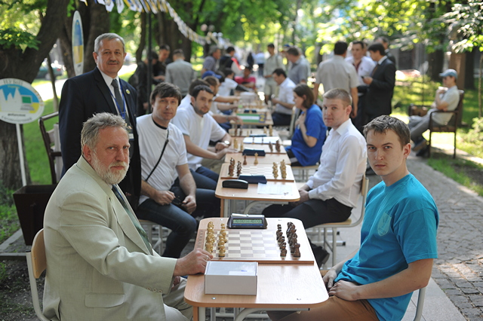
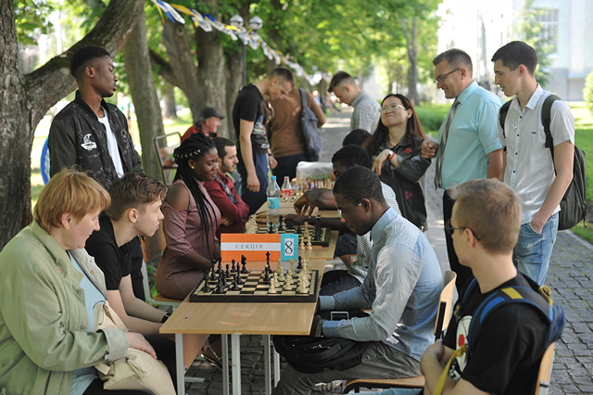
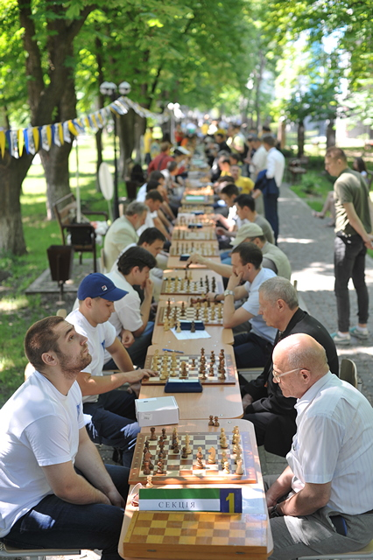
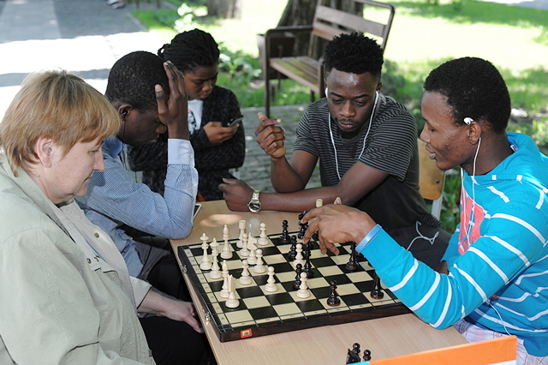
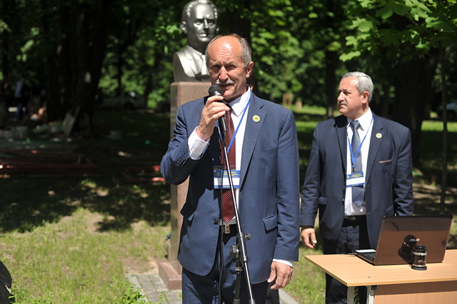
Шаховий турнір під каштанами на Алеї слави «120 шахістів – 120-річчю університету»

Slide 45
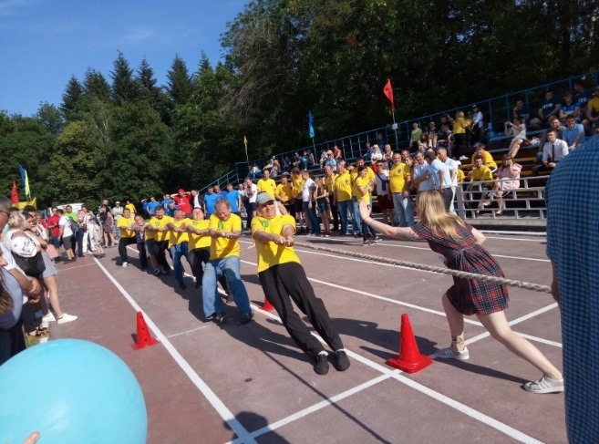
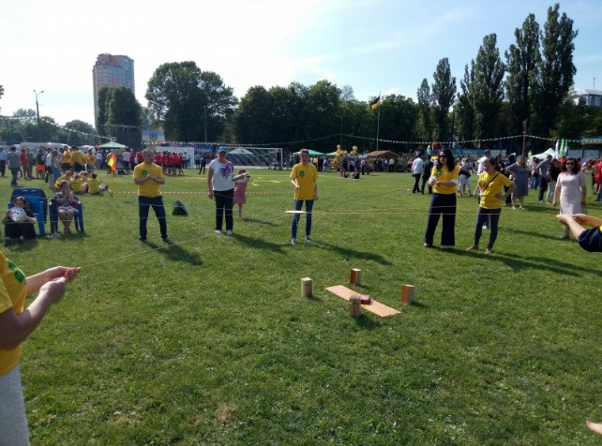




КРАЩА СПОРТИВНА ГРУПА

Slide 46
ХХVIIІ міжнародний конкурс
«ГОЛОСІЇВСЬКА ВЕСНА 2018»
Гран-прі фестивалю присуджено
команді Факультету аграрного менеджменту!
Диплом 1 ступеню та І місце виборов колектив
Гуманітарно-педагогічного факультету.
Дипломи 2-го ступеня та друге місце отримали творчі колективи команд:
механіко-технологічного факультету,
факультету тваринництва і водних біоресурсів.
Диплом 3-го ступеня та третє місце отримали колективи:
факультету ветеринарної медицини,
факультету харчових технологій та управління якістю продукції АПК
агробіологічного факультету;

Slide 47








Голосіївська весна: переможці є, переможених немає!

Slide 48






ХХ ЗЛІТ СТУДЕНТСЬКИХ ЛІДЕРІВ АГРАРНОЇ ОСВІТИ

Slide 49




120-та річниця Alma Mater

Slide 50




ХIV літня
Універсіади України-2018

Slide 51






День Студента

Slide 52




Студентська республіка

Slide 53





Кубок ХVІ університетського чемпіонату КВН

Slide 54




З метою військово-патріотичного виховання молоді – майбутніх захисників Вітчизни до Дня Збрйних сил Уkраїни за сприяння ННЦ виховної роботи та соціального розвитку проводяться змагання «Снайпер НУБіП України»

Slide 55



Військово-патріотичне виховання
На кафедрі проходили військову підготовку за програмою офіцера запасу:
2012/2013 н.р. – 1080 студентів
2013/2014 н.р. – 916 студентів
2014/2015 н.р. – 344 студентів
2015/2016 н.р. – 404 студентів
2016/2017 н.р. – 378 студентів
За період з 2012 по 2018 н.р. на кафедрі навчалося 3588 студентів різних факультетів університету та інших ВНЗ м. Києва та України
В т.ч. 2435 студентів НУБіП України:
2012/2013 н.р. – 681 студентів
2013/2014 н.р. – 577 студентів
2014/2015 н.р. – 195 студентів
2015/2016 н.р. – 244 студентів
2016/2017 н.р. – 270 студентів
2017/2018 н.р. – 468 студентів

Slide 56

Заходи з організації виховної роботи і соціального розвитку на вересень 2018 року
№ | Зміст заходу | Дата поведення | Відповідальні за проведення
1 | День знань - 2018 | 01.09.2018 | Ржевський Г.М., Хижняк А.А., факультети/ННІ
2 | Семінар наставників | 07.09.2018 | Ржевський Г.М.,
3 | Студентська аграрна республіка | 13-16.09 | Ржевський Г.М. Стародуб А .Е.
4 | Дебати на посаду голови студентської організації НУБіП України | 17.09 | Ржевський Г.М. Ходій Д.С.
5 | Вибори голови студентської організації НУБіП України | 19.09 | Ржевський Г.М. Ходій Д.С
6 | Всесвітній день студентського спорту. День спортивних рекордів | 20.09.2018 | Ржевський Г.М. Хижняк А.А. Костенко М.П.
7 | Засідання постійно діючої комісії з контролю за дотриманням правил внутрішнього розпорядку в гуртожитках НУБіП України | Протягом місяця | Ржевський Г.М, Максименко О.М.
8 | Організація проведення спортивних змагань з різних видів спорту в рамках спартакіади між мешканцями гуртожитків НУБіП України | Протягом місяця | Ржевський Г.М., Хижняк А.А. Литвин М.П.
9 | Участь в організації проведення звітно-виборчих конференцій | Протягом місяця | Ржевський Г.М.,

Slide 57
Заходи з організації виховної роботи і соціального розвитку на жовтень 2018 року
№ | Зміст заходу | Дата проведення
1 | Проведення турніру з шахів «Шаховий король» на кубок проректора з навчальної і виховної роботи Кваші С.М. | Жовтень
2 | Участь у засіданні Ради президії з виховної, спортивно-масової роботи та студентських справ на базі Житомирського національного агроекологічного університету | Жовтень
3. | Участь у змаганнях з 15-борства «День естафет» шведська естафета | Жовтень
4. | Урочистий концерт до Дня працівників освіти | Жовтень
5. | Військово-спортивні змагання «Патріот НУБіП України» | Жовтень
6. | Організація волонтерської акції «День донора» | Жовтень
7. | Організація поселення-виселення співробітників та сторонніх осіб до гуртожитків НУБіП України | Жовтень
8. | Розгляд зафіксованих фактів студентських порушень в університеті | Жовтень
9. | Участь у врученні погонів курсантам кафедри військової підготовки | Жовтень
10. | Підготовка претендентів на нагородження відомчими відзнаками голови Голосіївської районної в місті Києві державної адміністрації до Дня захисника України | Жовтень
11. | Святковий конценрт студії академічного, естрадного співу Наталії Шелепницької «Музика єднає нас» | Жовтень
12. | Настановна конференція Київського обласного територіального відділення МАН України | Жовтень
13 | Перевірка гуртожитків з метою попередження випадків порушень дисципліни, дотримання правил внутрішнього розпорядку у вечірній час доби | Жовтень
14. | Перевірка та контроль студентських наказів щодо поселення, виселення, переселення у гуртожитках НУБіП України | Жовтень

Slide 58
Заходи з організації виховної роботи і соціального розвитку на листопад 2018 року
№ | Зміст заходу | Дата проведення | Відповідальні за проведення
1 | Зустріч ректорату із студентським самоврядуванням та старостами академічних груп | 2.11.2018 | Ржевський Г.М. Хижняк А.А.
2 | Спартакіада з шахів серед мешканців гуртожитків | 6.11.2018 | Ржевський Г.М. Литвин М.П.
3 | Мистецька імпреза до Дня української мови | 8-9.11.2018 | Ржевський Г.М. Хижняк А.А.
4 | Творчий вечір Вадима Крищенка | 14.11.2018 | Ржевський Г.М.
5 | Змагання з волейболу серед студентів (чоловіки) | 14.11.2018 | Ржевський Г.М. Литвин М.П.
6 | Фінал університетського турніру «Шаховий Король» | 15.11.2018 | Ржевський Г.М. Литвин М.П.
7 | День студента | 16.11.2018 | Ржевський Г.М. Хижняк А.А.
8 | Пісенні баталії | 16.11.2018 | Ржевський Г.М. Хижняк А.А.
9 | Медичний огляд 1 курсу | 20.11.2018 | Ржевський Г.М. Хижняк А.А.
10 | Фінал конкурсу «Кращий студент м.Києва» | 23.11.2018 | Ржевський Г.М. Хижняк А.А.
11 | Творчий вечір Романа Рудого | 30.11.2018 | Ржевський Г.М.

Slide 59

План роботи ННЦ виховної роботи і соціального розвитку на грудень 2018 року
№ | Зміст заходу | Дата проведення | Відповідальні за проведення
1 | Всесвітній день боротьби зі СНІДом | 1.12.2017 | Ржевський Г.М.
2 | Турнір з волейболу присвячений Дню Збройних сил України | 5.12.2017 | Ржевський Г.М. Литвин М.П.
3 | Захід присвячений Дню Збройних сил України | 6.12.2017 | Ржевський Г.М. Єсаулов А.О.
4 | Краса НУБіП України | 7.12.2017 | Ржевський Г.М. Майданюк І.З
5 | Кращий студент України “ ГО Студентська Республіка “ | 14.12.2017 | Ржевський Г.М. Хижняк А.А.
6 | Новорічний бліц-турнір з шахів серед студентів (особистий рейтинговий) та професорсько-викладацького складу та співробітників університету | 20.12.2017-21.12.2017 | Ржевський Г.М. Литвин М.П.

Slide 60

Дякую за увагу !

